Slide 1
PRIEKŠLIKUMS IEVIEST SAMAZINĀTO PVN LIKMI PIENA PRODUKTIEM
Latvijas Piensaimnieku centrālās savienības iniciatīva

Slide 2
Redzējums
PVN 21%
5%
PVN LIKMES SAMAZINĀŠANA
UZ 3 GADIEM
VISIEM PIENA PRODUKTIEM*
*produktiem, kuru sastāvā ir vismaz 50% svaigpiena

Slide 3
Mērķi
1.ATBALSTĀM
2.VEICINĀM
3.IZLĪDZINĀM
Monetārs atbalsts katram Latvijas iedzīvotājam pēckrīzes periodā, vienlaikus veicinot Latvijā tradicionālu, pārtikas produktu grozā būtisku un veselīgu produktu patēriņu
Mērķtiecīgs un sistēmisks atbalsts stratēģiski svarīgai piena nozarei pašregulēties un palielināt ieņēmumus uz pārstrādes apjoma pieauguma rēķina
Sociāli taisnīgs risinājums sabiedrības ienākumu nevienlīdzības mazināšanai un harmonizēšanai ar vadošajām ES valstīm, kur vidējā PVN likme piena produktiem ir 9%
Vidējā termiņā
Ilgtermiņā

Slide 4
1. Kāpēc tieši piena produkti?
Piena produkti –
ātrās aprites
patēriņa produkts
Piena produkti ieņem būtisku īpatsvaru patērētāju pārtikas grozā
MONETĀRI ATBALSTĀM IKKATRU LATVIJAS IEDZĪVOTĀJU!
Piena produktus
regulāri lieto
9 no 10
Latvijas iedzīvotājiem
Viena mājsaimniecība
(2+1) mēnesī
vidēji piena
produktiem
tērē 42,4 EUR
Piena produktiem ir
vidēji augsta
elastība (0,3-0,97)
Piena produkti ir
veselīgie produkti
(biezpiens, skābpiena
produkti, jogurti, u.c.) (Skolas piena programma)
Avots: Nielsen 2019.gada dati un LPCS dati

Slide 5
Ievērojams prognozētais efekts uz mājsaimniecību
-11,7%
Paredzamais mazumtirdzniecības
cenu samazinājums
piena produktiem
+5%
Paredzamais
patēriņa
pieaugums piena produktiem
65,5 EUR/ gadā*
Mājsaimniecības (2+1) ietaupījums, ko izlieto citu produktu/ pakalpojumu iegādei
13,75 EUR/ gadā
Atgriežas valsts budžetā caur citu produktu/ pakalpojumu PVN ar 21% likmi
*(pēc +5% piena produktu patēriņa pieauguma). Tas ir 0,4% no mazāk nodrošinātas ģimenes mēneša ienākumiem (ja abiem vecākiem ienākumi ir minimālās algas 701 EUR netto)
Avots: LPCS aprēķins

Slide 6
2. Kāpēc svarīgi piena nozarei?
VEICINĀM PIENA PĀRSTRĀDES KĀ VADOŠĀS PĀRTIKAS RŪPNIECĪBAS ATVESEĻOŠANOS
PĒC KRĪZES PERIODĀ
2018.gada neto apgrozījuma īpatsvars. Pārtikas ražošana
34%
Piena pārstrāde, pārtika
21%
Gaļas pārstrāde, pārtika
18%
Maizes un miltu izstrādājumu ražošana, pārtika
10%
Zivju pārstrāde, pārtika
6%
Augļu un dārzeņu pārstrāde, pārtika
6%
Pārējie
5%
Konditorejas istrādājumi, saldumu ražošana
324 milj. EUR
Kopējais piena produktu tirgus

Slide 7
Ievērojams efekts uz dārzeņu un augļu nozari
Prognoze
jūlijs 2013 (1)
Fakts
jūlijs 2019 (2)
5% PVN LIKME DĀRZEŅIEM UN AUGĻIEM DEVUSI LABĀKUS REZULTĀTUS, NEKĀ PROGNOZĒJA
PVN likmes samazināšanas modelēšana
21%
12%
21%
5%
Sagaidāmais (matemātiskais) samazinājums mazumtirdzniecības cenām
7.4%
13.2%
Faktiskais mazumtirdzniecības
cenu samazinājums
5.5 – 5.6%
11.7%
Pieaudzis nozarē strādājošo PVN maksātāju skaits (+12) un kopējais nozares apgrozījums pieaudzis par 4,12%, savukārt vidējais nodarbināto atalgojums pieaudzis par 9,9%
Attiecība [3]/[4]
75%
88.6%
1 A.Nipers, I.Pilvere, V. Kozlinskis, Effects of Reducing the Value Added Tax Rate on Food in Latvia - Conference: WMSCI 2013
2 A.Nipers, I.Upite, I.Pilvere, A.Stalgiene, A.-H. Viira, Effect of VAT rate reduction for fruits and vegetables on prices in Latvia: ex-post analysis - Journal of Agricultural Science, 2019
3 ZM, 2019 https://www.zm.gov.lv/presei/samazinatais-pvn-darzeniem-augliem-un-ogam-veicina-uznemejdarbibu-lauk?id=9959)

Slide 8
Polija
Paredzamās izmaiņas piena produktu cenu struktūrā pie godprātīgas samazinātās PVN likmes ieviešanas
Pievienotās vērtības nodoklis
5%
15%
Tirgotājs
Veikala uzcenojums
28%
Latvija
Pārstrādātājs
Pārstrādes izmaksas (pārstrāde,
Iepakojums, transports, peļņa)
52%
21%
5%
21%
Ražotājs
Piena iepirkuma cena
0.45 EUR
21%
29%
Vācija
Nīderlande
29%
7%
6%
17%
10%
45%
29%
32%
24%
51%
55%
0.80 EUR
0.70 EUR
0.60 EUR
0.42 EUR
Notes:
Latvijā 45% ražotājam

Slide 9
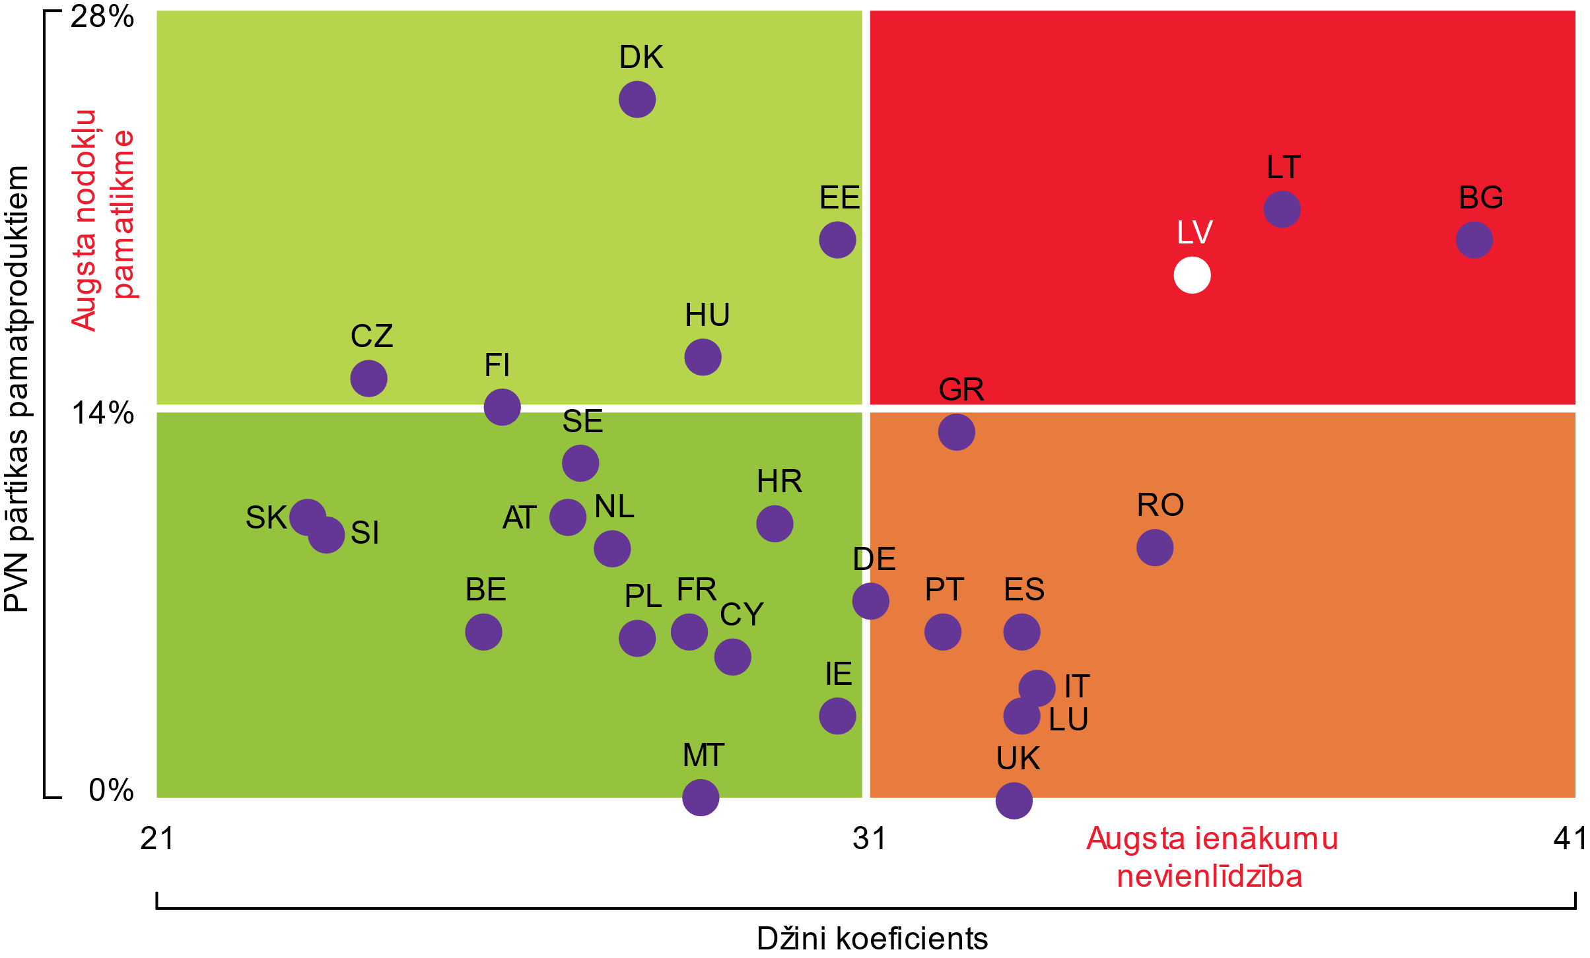
3. Kāds labums sabiedrībai kopumā?
SAMAZINĀT SABIEDRĪBAS
IENĀKUMU NEVIENLĪDZĪBU
Latvijas GINI indekss un kvinteļu starpības indekss ir viens no sliktākajiem ES;
PVN 21% darbojas regresīvi un veicina sabiedrības turīguma noslāņošanos, kā rezultātā pārtikas produktu dārdzība augstās PVN likmes dēļ ir nesamērīga pret mazturīgā pircēja ienākumiem;
PVN 5% veicinātu piena produktu pieejamību un pozitīvi ietekmētu sabiedrības ienākumu nevienlīdzības samazināšanu.

Slide 10
3. Kāds labums sabiedrībai kopumā?
Standarta un samazinātās PVN likmes piena produktiem ES un citās valstīs
UN IZRAUT
LATVIJU NO
ATPALICĒJĀM
EIROPĀ
PVN piena produktiem samazināts visās ES valstīs, izņemot Bulgāriju un Itāliju, kur ražotāju situācija ir vēl sliktāka nekā Latvijā. Kā arī Igauniju un Dāniju, kur daudz veiksmīgāk tiek veikta nodokļu ieņēmumu pārdale, mazinot nevienlīdzību un atbalstot piena nozari.

Slide 11
Cik tas izmaksās (EUR/ gadā)?
KATEGORIJA | PVN 21% (2019.gada dati) |  |  |  |  |  | PVN 5% (plaukta cenu samazinājums -11.7%) |  |  |  |  |  |  | PVN izmaiņas (mlj. EUR)
 | Tirgus | Tirgus | EUR | PVN 21%, EUR |  |  | cenu elastība |  |  |  | PVN 5% |  |  | piena | citi | izmaiņas kopā
 | tkst.TN | mlj.EUR | uz iedz. | mlj. Kopā | uz iedz. |  | A.Nipers | pašu dati | tkst.TN | mlj.EUR | mlj. kopā | uz iedz. |  | produkti | prod./pak.
PIENS | 62,4 | 54,0 | 28,3 | 9,37 | 4,91 |  | -0,687 | -0,278 | 64,4 | 49,2 | 2,34 | 1,23 |  | -7,03 | 0,83 | -6,20
SKĀBAIS KRĒJUMS | 14,1 | 37,4 | 19,6 | 6,49 | 3,40 |  |  | -0,151 | 14,3 | 33,6 | 1,60 | 0,84 |  | -4,89 | 0,66 | -4,23
SVIESTS | 3,6 | 28,0 | 14,7 | 4,86 | 2,55 |  | -0,687 | -0,327 | 3,7 | 25,7 | 1,22 | 0,64 |  | -3,64 | 0,40 | -3,23
BIEZPIENI | 6,3 | 25,0 | 13,1 | 4,33 | 2,27 |  | -0,687 | -0,936 | 7,0 | 24,5 | 1,16 | 0,61 |  | -3,17 | 0,09 | -3,08
KEFĪRS | 22,3 | 21,7 | 11,4 | 3,76 | 1,97 |  |  | -0,278 | 23,0 | 19,8 | 0,94 | 0,49 |  | -2,82 | 0,33 | -2,49
SALDAIS KRĒJUMS | 3,3 | 13,6 | 7,1 | 2,36 | 1,24 |  |  | -0,228 | 3,4 | 12,3 | 0,59 | 0,31 |  | -1,77 | 0,22 | -1,55
TRADICIONĀLIE PIENA PRODUKTI KOPĀ | 111,9 | 179,6 | 94,2 | 31,17 | 16,35 |  |  |  | 115,8 | 165,0 | 7,86 | 4,12 |  | -23,32 | 2,53 | -20,78
*CIETAIS SIERS | 10,2 | 51,2 | 26,8 | 8,88 | 4,66 |  |  | -1,044 | 11,5 | 50,7 | 2,41 | 1,27 |  | -6,46 | 0,08 | -6,38
JOGURTI | 15,3 | 38,3 | 20,1 | 6,64 | 3,48 |  |  | -0,631 | 16,4 | 36,3 | 1,73 | 0,91 |  | -4,91 | 0,34 | -4,57
BIEZPIENA SIERIŅI | 3,1 | 21,1 | 11,1 | 3,67 | 1,92 |  |  | -1,203 | 3,6 | 21,3 | 1,01 | 0,53 |  | -2,65 | -0,03 | -2,68
KRĒMSIERI | 2,9 | 20,2 | 10,6 | 3,51 | 1,84 |  |  | -0,490 | 3,0 | 18,9 | 0,90 | 0,47 |  | -2,61 | 0,23 | -2,38
PIENA DESERTI | 1,1 | 5,2 | 2,8 | 0,91 | 0,48 |  |  | -1,066 | 1,3 | 5,2 | 0,25 | 0,13 |  | -0,66 | 0,01 | -0,66
SVAIGAIS SIERS | 1,4 | 5,0 | 2,6 | 0,87 | 0,46 |  |  | -1,256 | 1,6 | 5,1 | 0,24 | 0,13 |  | -0,63 | -0,01 | -0,64
BIEZPIENA DESERTI | 0,6 | 2,9 | 1,5 | 0,50 | 0,26 |  |  | -1,066 | 0,7 | 2,9 | 0,14 | 0,07 |  | -0,36 | 0,00 | -0,36
MŪSDIENĪGIE PIENA PRODUKTI KOPĀ | 34,7 | 143,9 | 75,5 | 24,98 | 13,10 |  |  |  | 38,1 | 140,3 | 6,68 | 3,50 |  | -18,30 | 0,55 | -17,75
PAVISAM KOPĀ | 147 | 324 | 169,7 | 56,15 | 29,45 |  |  |  | 154 | 305 | 14,54 | 7,63 |  | -41,61 | 3,08 | -38,53
56,15 mlj.
- 41,61 mlj.
+ 3,08 mlj.
- 38,53 mlj.
Pašreizējie ieņēmumi no PVN (21%)
Ieņēmumi no PVN (5%)
Ieņēmumi no citiem produktiem/ pakalpojumiem PVN (21%)
Izmaiņas kopā
(Starpība no PVN samazinājuma)

Slide 12
Rezumējums
PVN 21%
5%
- 11,7%
cenas
65,5
EUR/gadā
Ietaupījums
mājsaimniecībai
+ 5%
patēriņš
- 38,5 mlj.
EUR/ gadā
PVN ieņēmumos

Slide 13
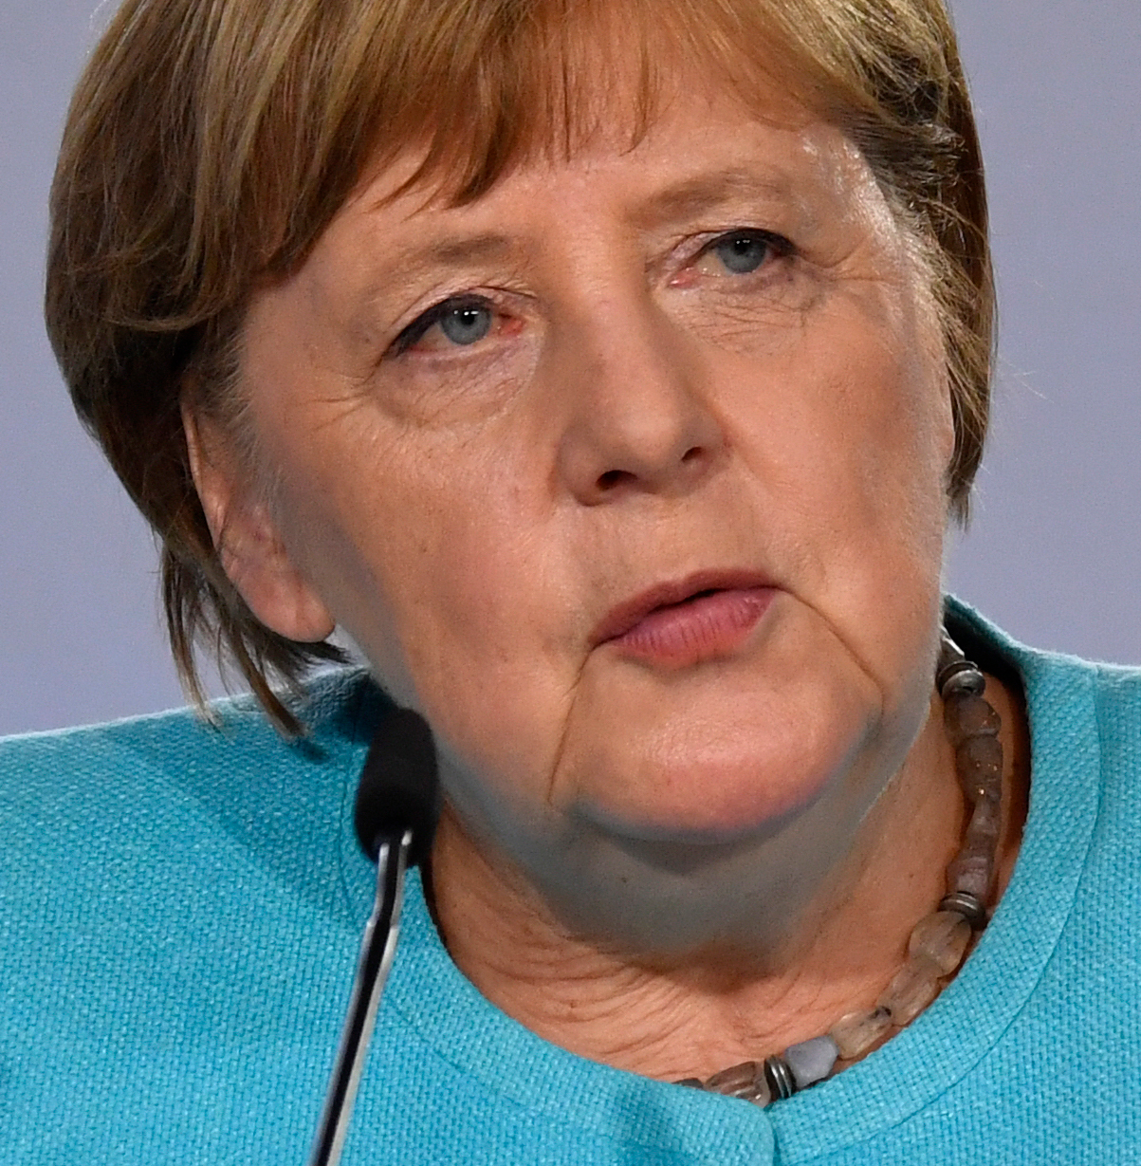
Rezumējums
TĀ NAV DĀRGA DĀVANA, BET VISAPTVEROŠS EKONOMIKAS STIMULS
”Tas nozīmē, ka patēriņš tiks stimulēts un to var izdarīt sociāli taisnīgā veidā, jo PVN maksā visi. Mēs ceram, ka šis plašais pasākums reanimēs ekonomiku kopumā,»
sacīja Angela Merkele komentējot Vācijas valdības vienošanos samazināt PVN, lai paātrinātu ekonomikas atgūšanos pēc koronavīrusa ietekmes.
Avots: https://newseu.cgtn.com/news/2020-06-04/Germany-agrees-on-146-billion-stimulus-to-save-economy-in-recession-R3ipqC8PXa/index.html

Slide 14
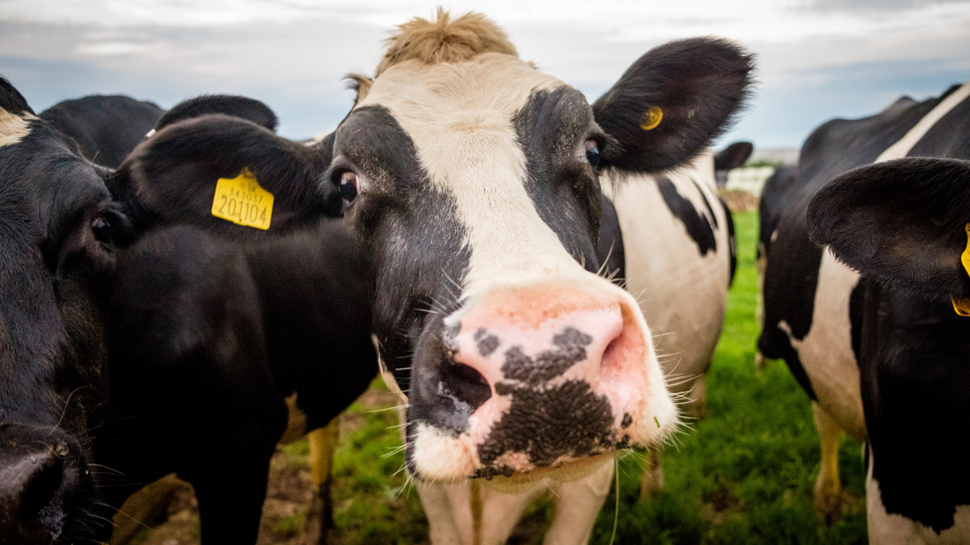
PALDIES!
KO TEIKSIET?
Latvijas Piensaimnieku centrālās savienības iniciatīva

